Slide 1
SEL 316 – lab. Circuitos Eletrônicos i
Dep. de Engenharia Elétrica e de Computação – SEL - EESC

Slide 2
- ESTABILIZADORES de tensão - Configuração Darlington

Slide 3
estabilizadores de tENSÃO - tbj

Slide 4
estabilizadores de tENSÃO - tbj

Slide 5
estabilizadores de tENSÃO - tbj

Slide 6
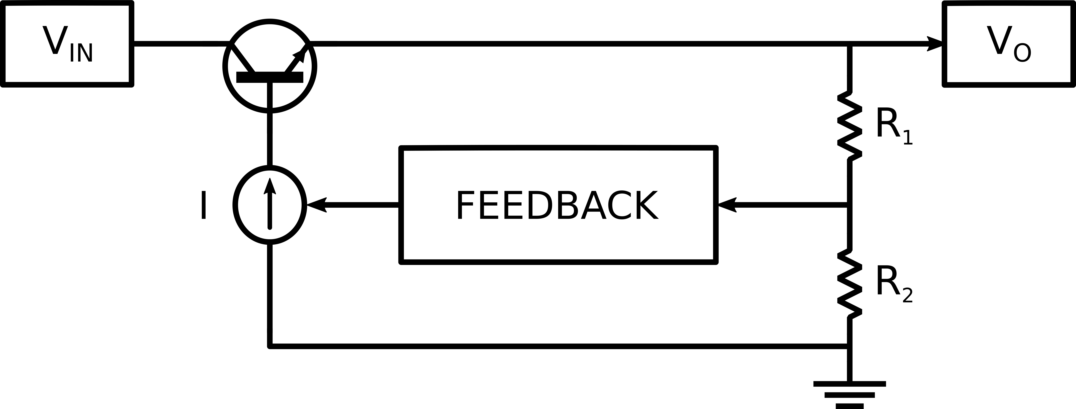
estabilizadores de tENSÃO - tbj

Slide 7
estabilizadores de tENSÃO - tbj

Slide 8
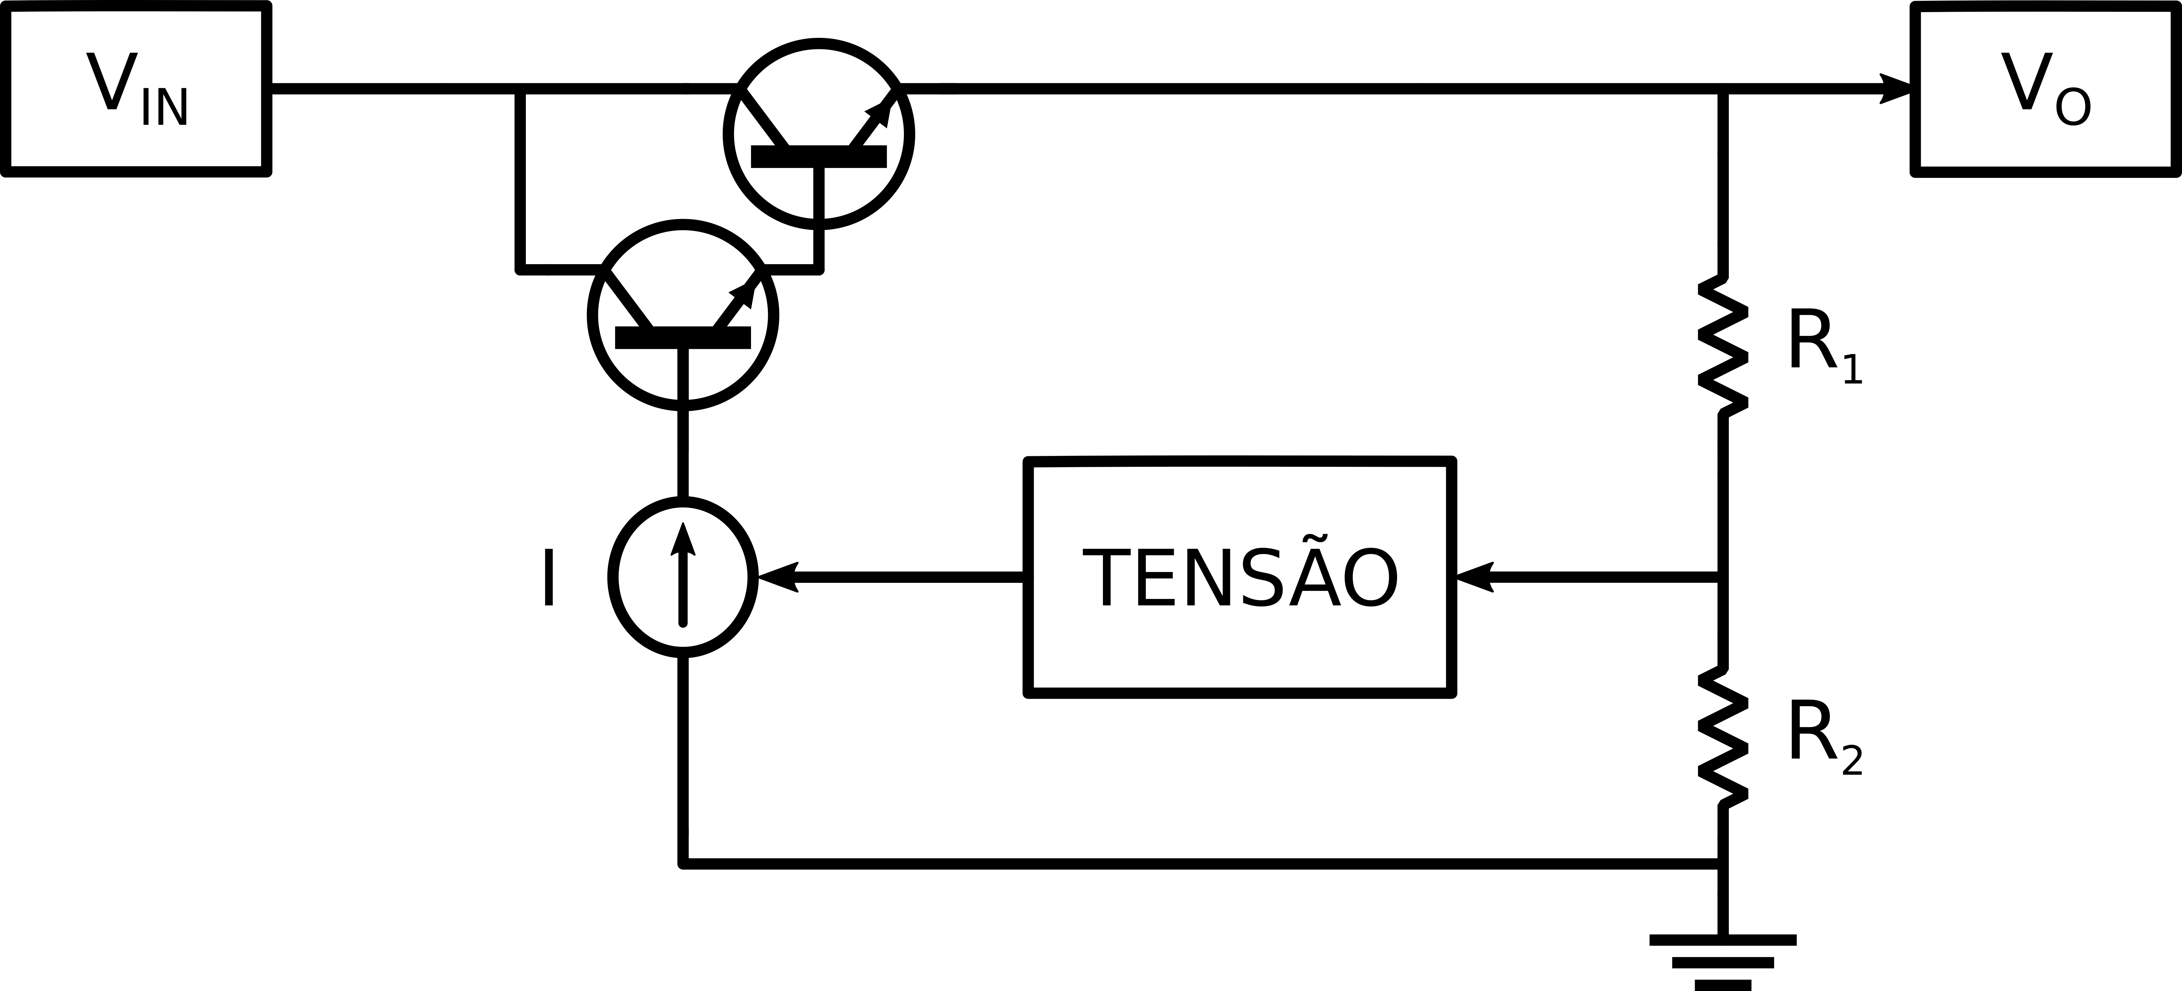
estabilizadores de tENSÃO - tbj

Slide 9
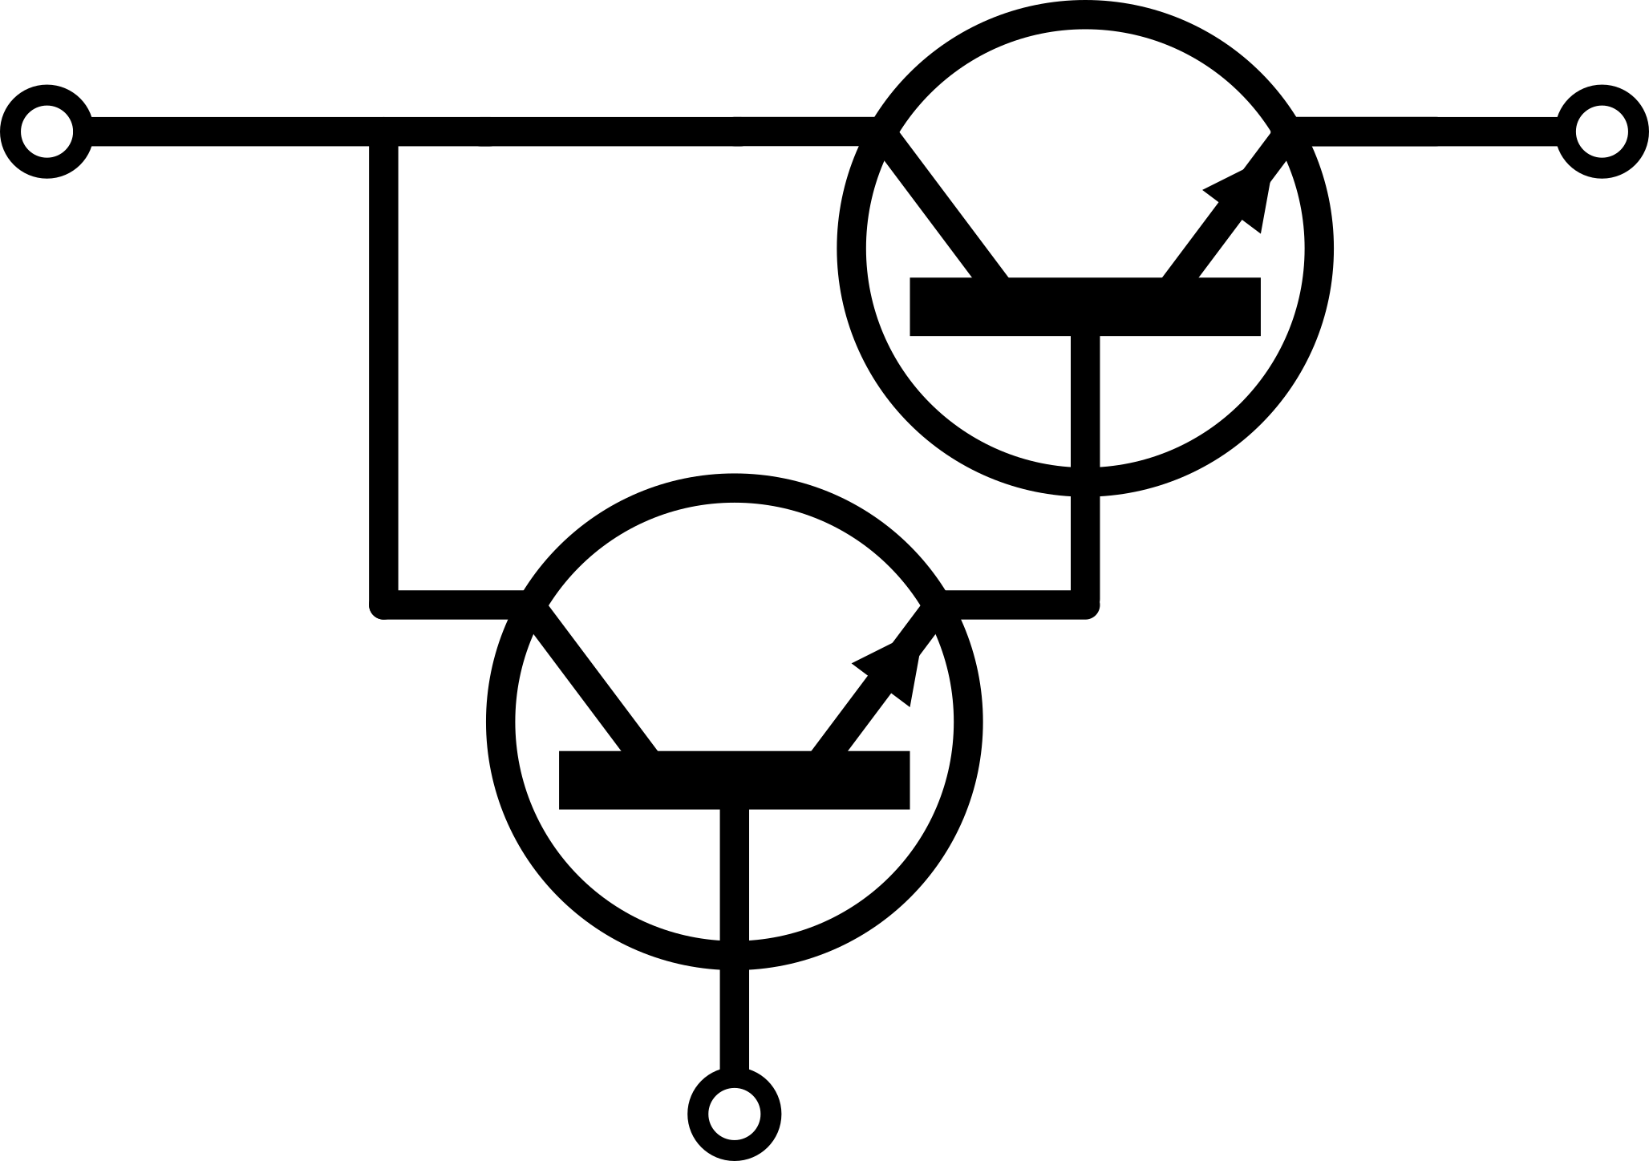
configuração Darlington
Vantagens:
MAIOR GANHO DE CORRENTE (+1000)
Maior resistência de entrada
menor resistência de saída
LM317, LM340
Desvantagens:
- 2 vBe
MAIOR QUEDA DE TENSÃO
+ dissipação de potência
+ pesado e volumoso

Slide 10
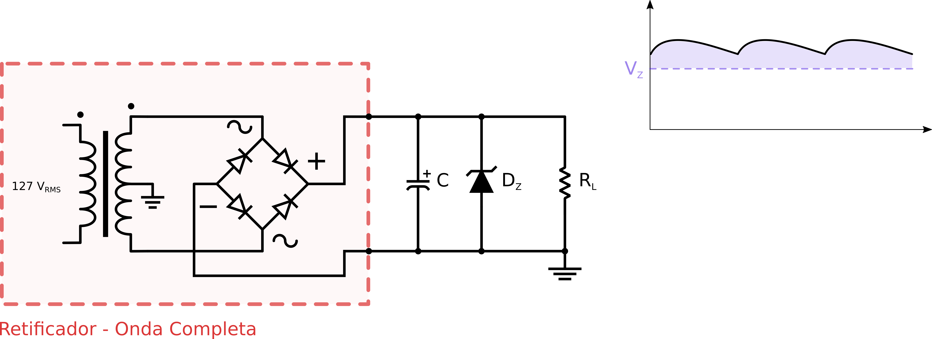
estabilizadores de tENSÃO - tbj

Slide 11
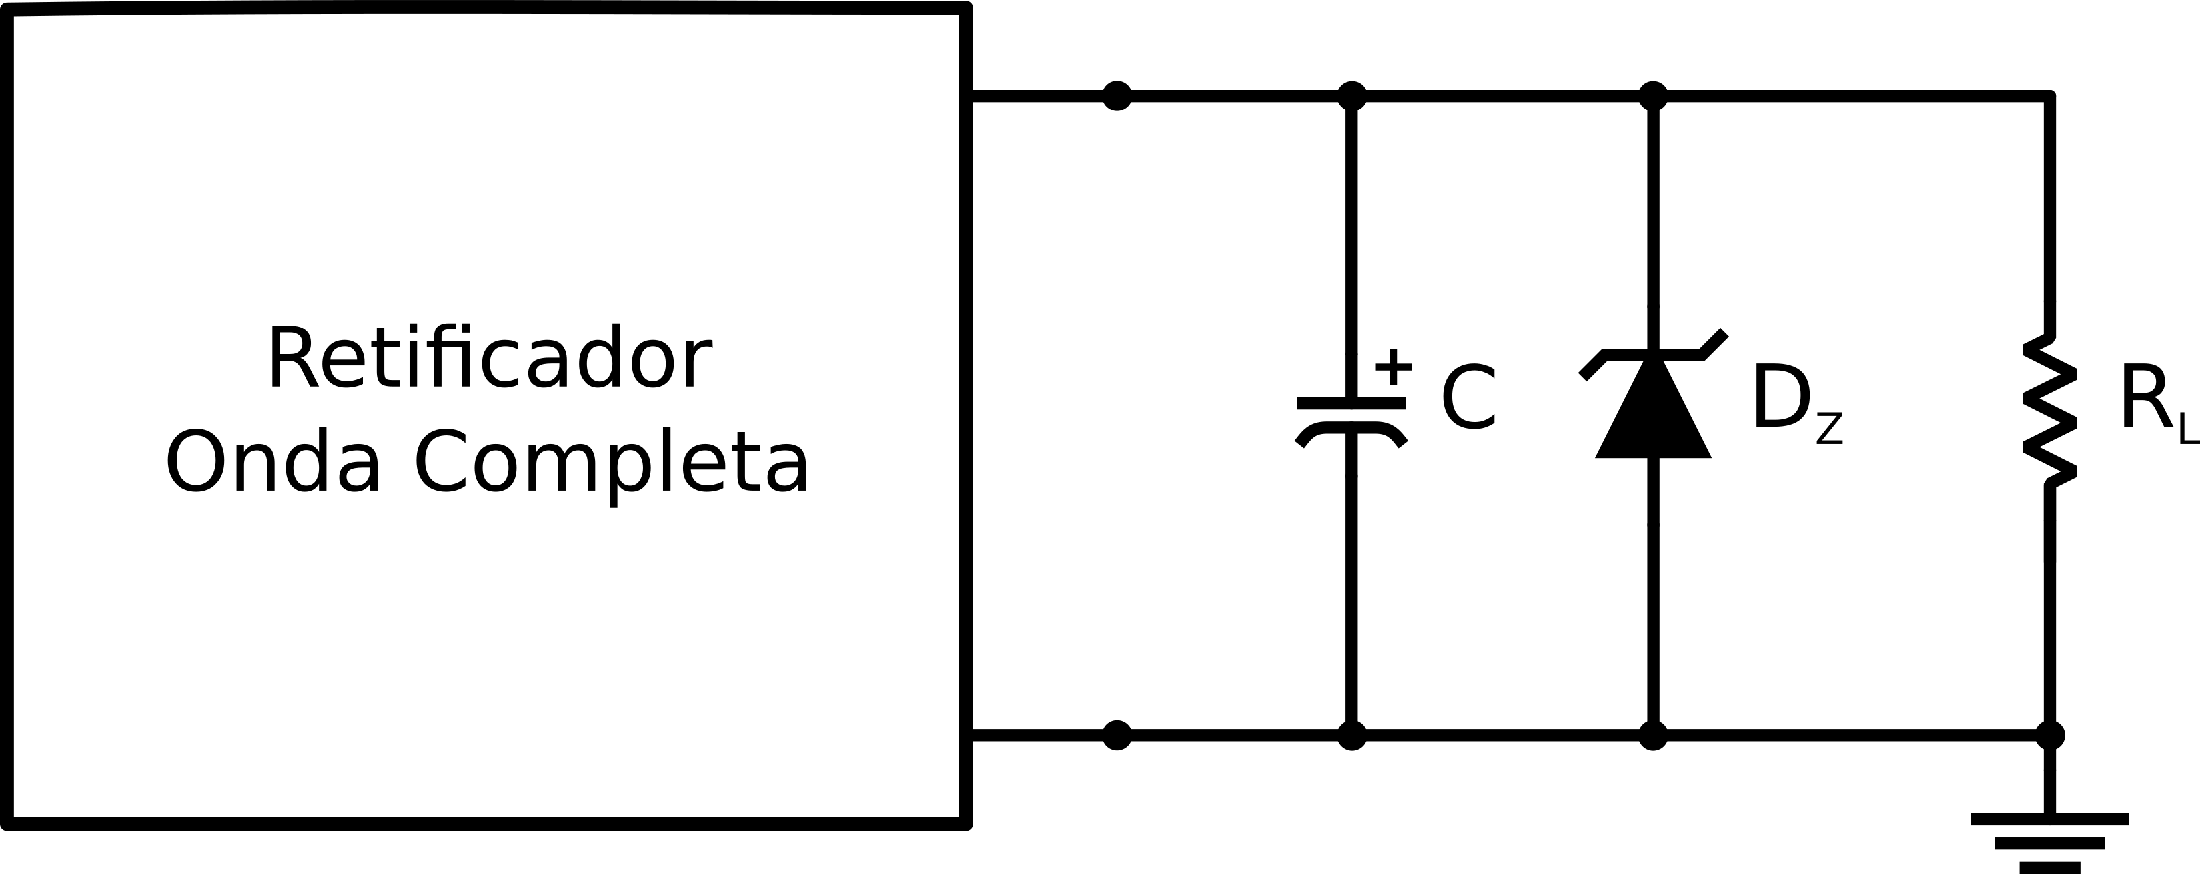
estabilizadores de tENSÃO - tbj

Slide 12
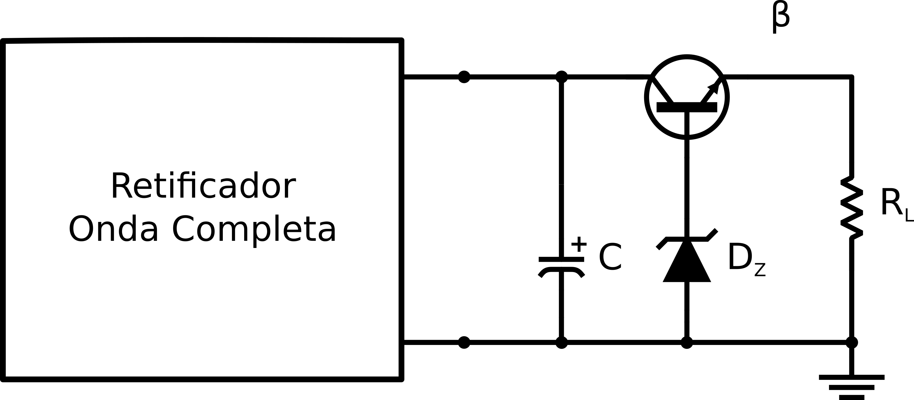
estabilizadores de tENSÃO - tbj

Slide 13
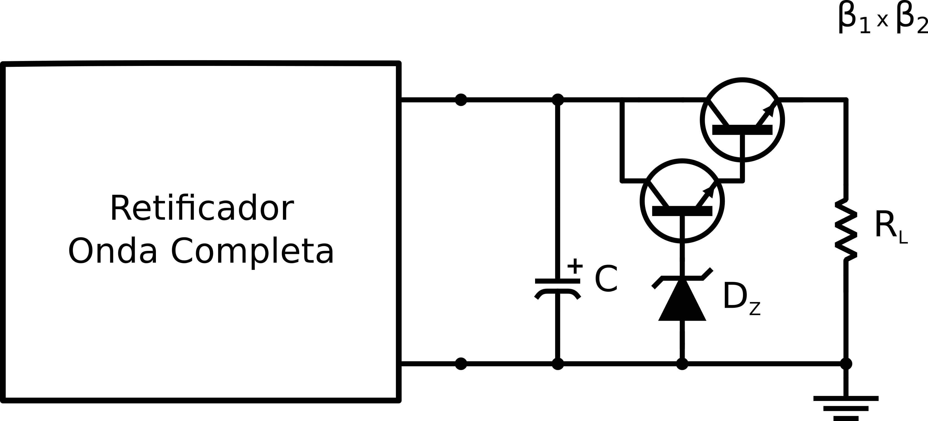
estabilizadores de tENSÃO - tbj

Slide 14
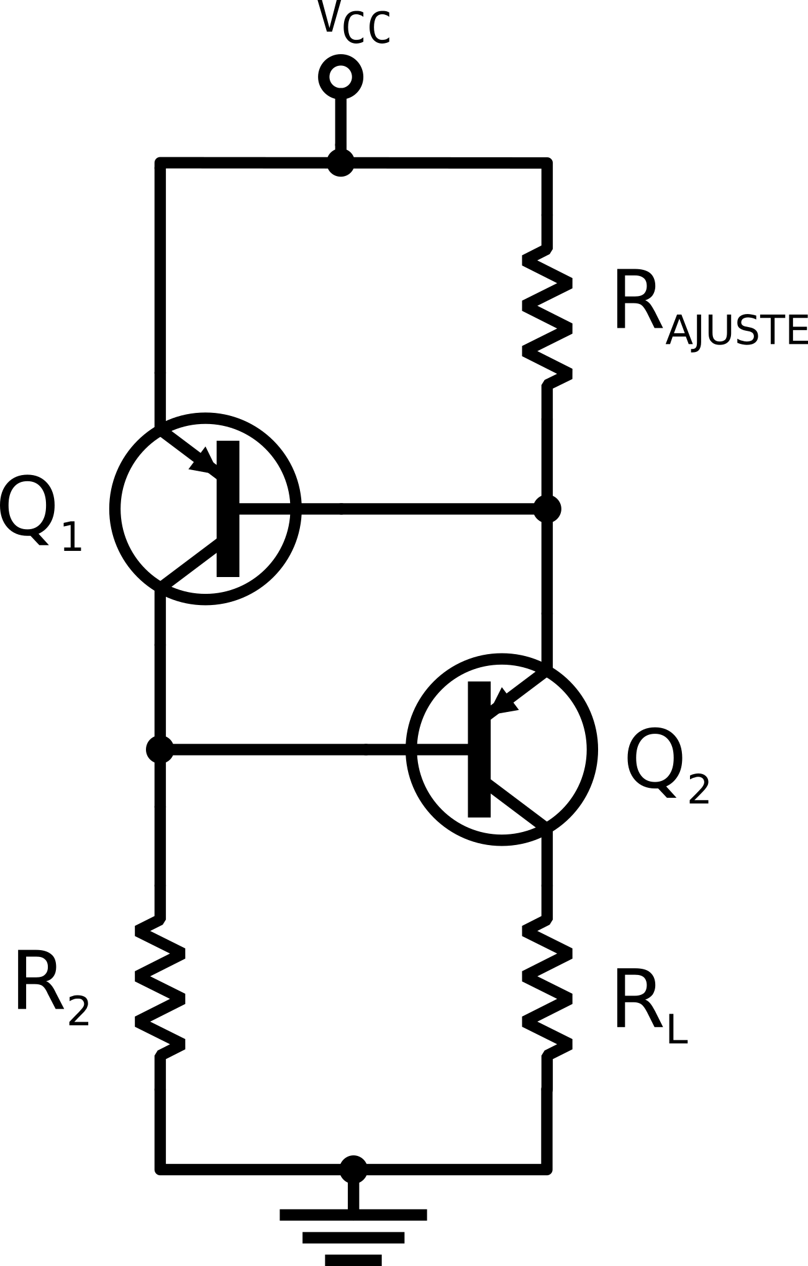
fONTE de wilson

Slide 15
fONTE de wilson

Slide 16
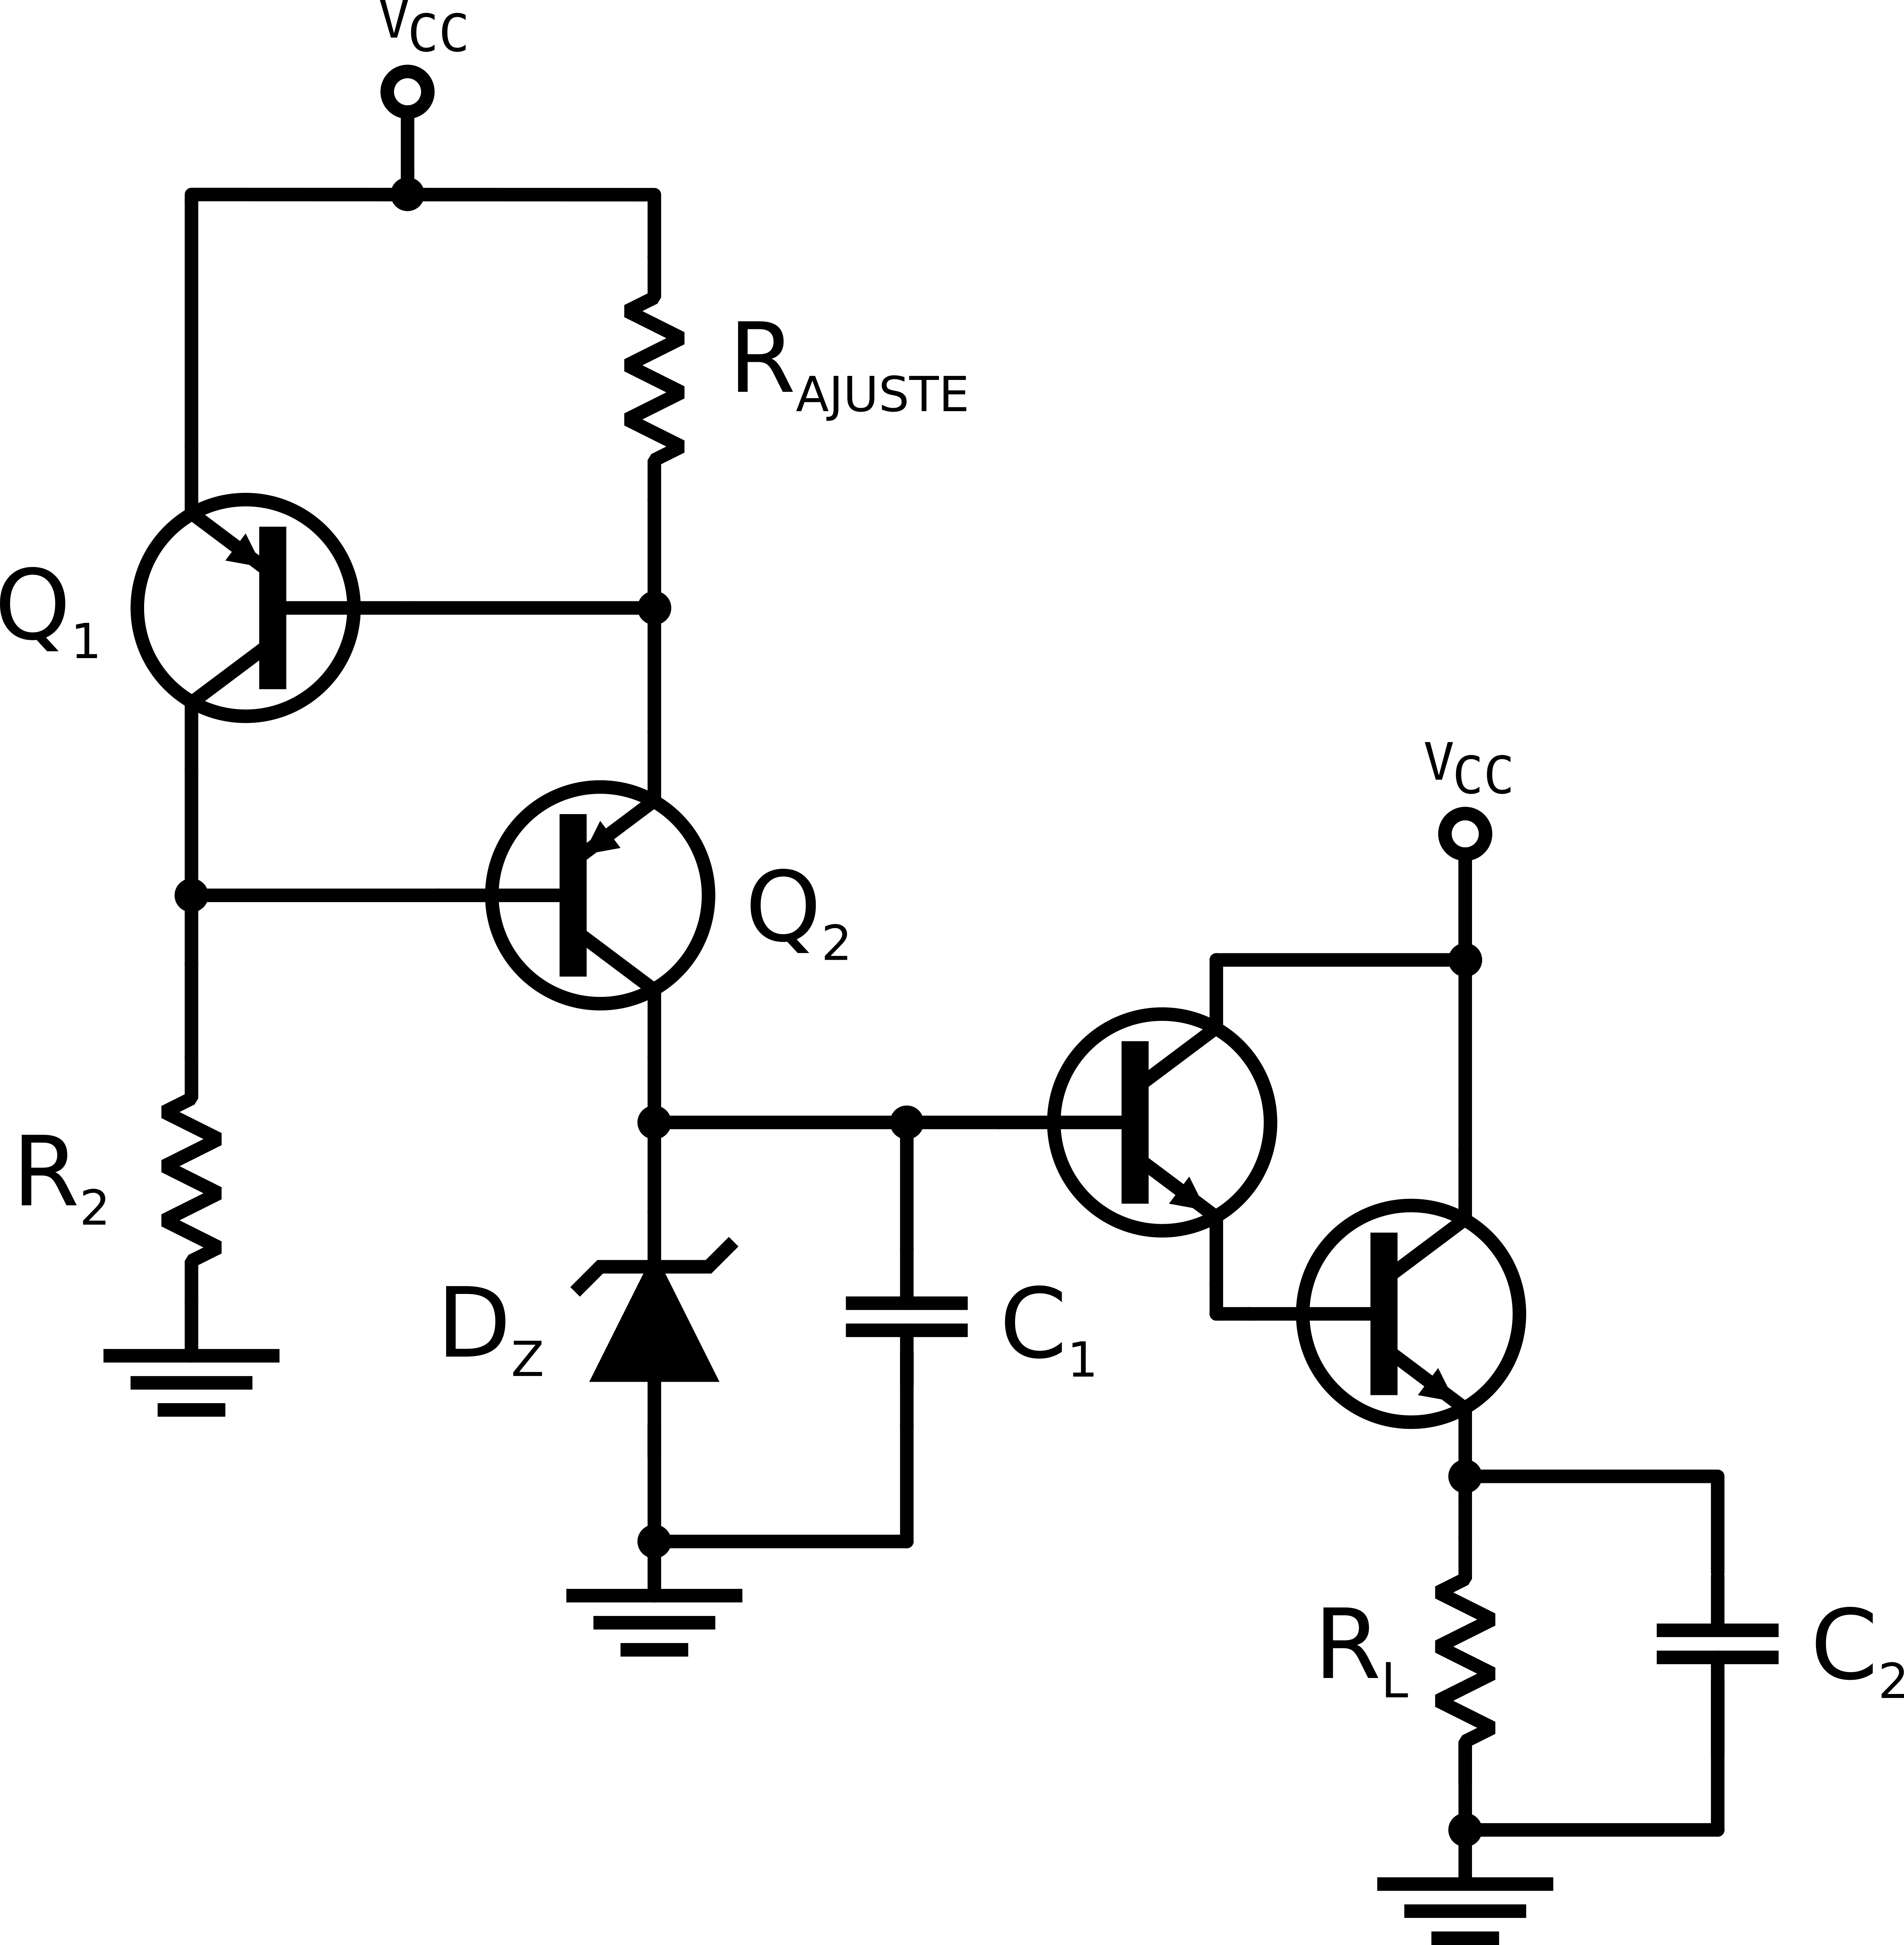
fONTE de wilson

Slide 17
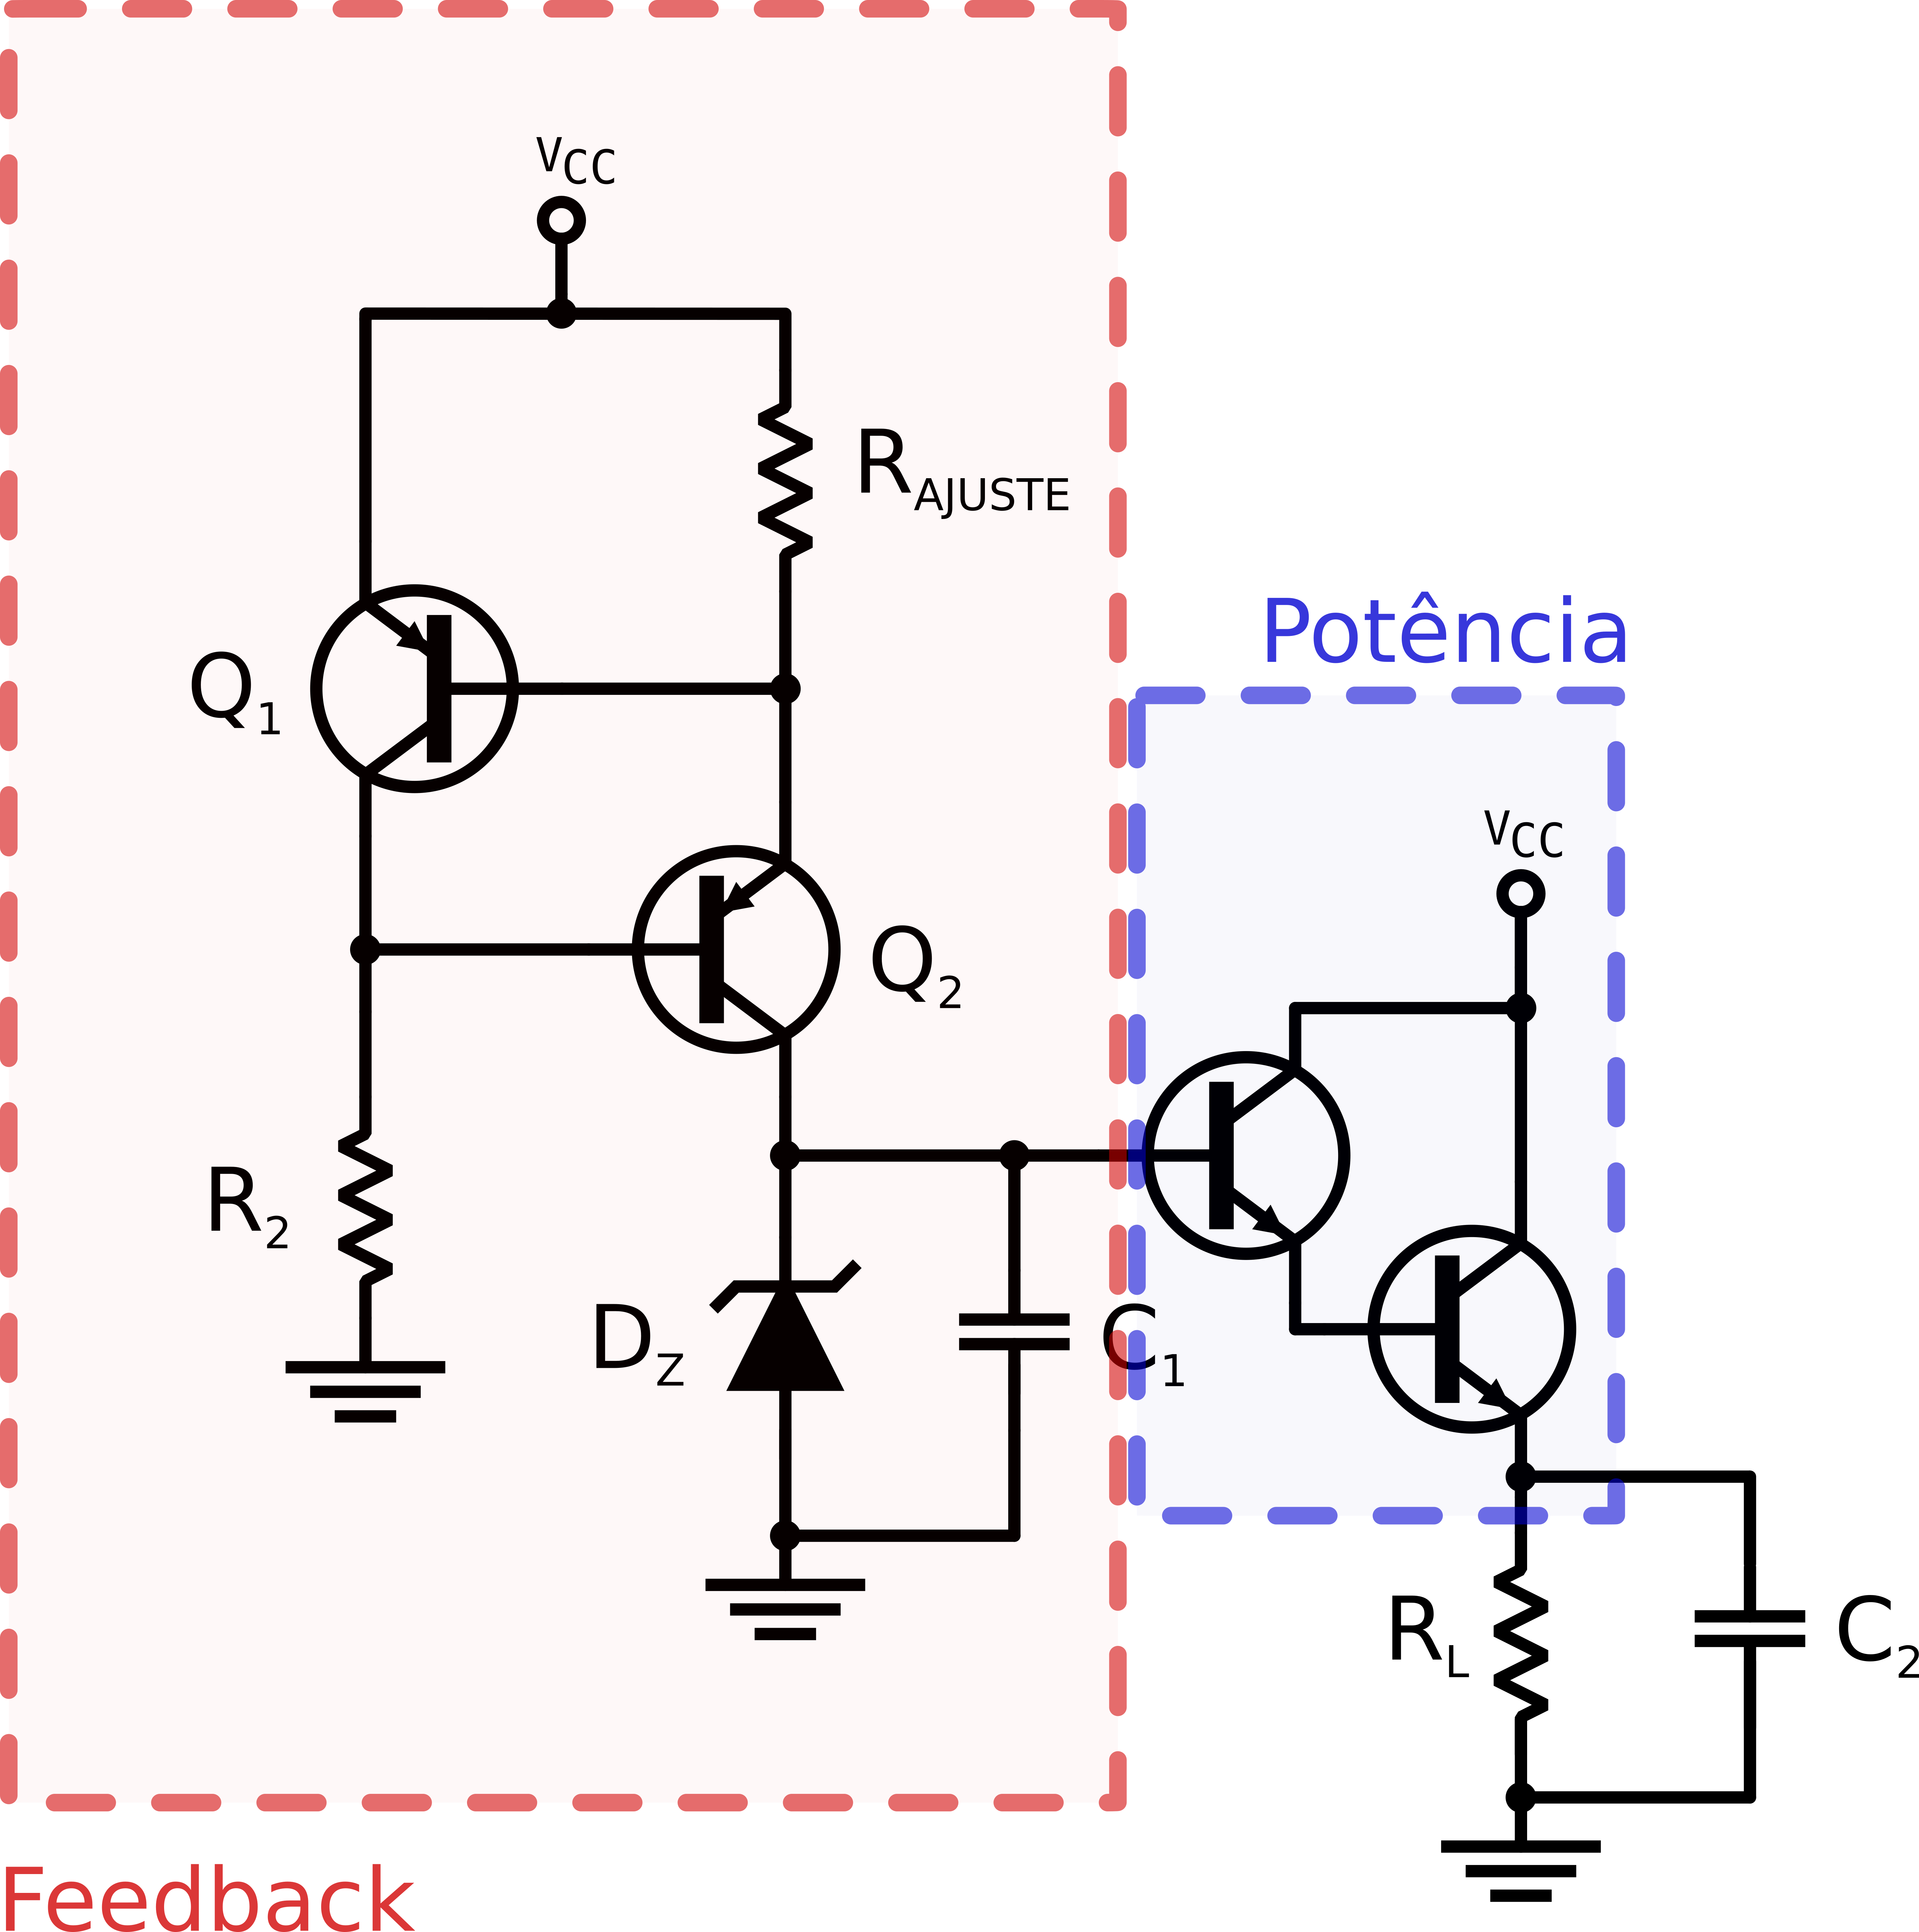
wilson

Slide 18
Obrigado!

